Slide 1




UNIVERSITE DE DOUALA UNIVERSITY OF DOUALA ******************* ECOLE NORMALE SUPERIEURE D’ENSEIGNEMENT TECHNIQUE ADVANCED TEACHER’S TRAINING COLLEGE FOR TECHNICAL EDUCATION
******************* DEPARTEMENT DU GENIE INFORMATIQUE COMPUTER ENGINEERING AND INFORMATION TECHNOLOGY DEPARTEMENT
*******************
Tél.: 694-18-74-62/699-36-66-58/233-01-44-01/23-301-44-02/233-01-43-99
Fax : 301-44-01/340-53-41
E-mail : cabenset@yahoo.fr
1
ENSET
THEME : CONCEPTION ET REALISATION D’UNE PLATEFORME D’ ECHANGE ENTRE ANCIENS ET NOUVEAUX ETUDIANTS : CAS DU GINFO DE L’ENSET
Soutenance du mémoire de fin d’étude de premier cycle en vue de l’obtention du diplôme de Professeur d’Enseignement Technique de premier Grade (DIPET I)
Sous la direction de :
Pr. NNEME NNEME
Sous L’encadrement de :
M. NKOLO Joseph
Enseignant à l’ENSET de Douala
Réalisé Par :
BASSA MOUZONG Lynne Ornella
DAMA LETSINA Lucien Dilane
© Année Académique 2024 - 2025

Slide 2
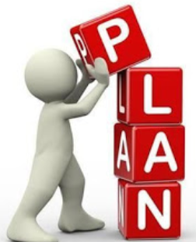
2
PLAN
CONTEXTE
PROBLEMATIQUE
SOLUTIONS PROPOSEES
METHODES ET OUTILS
SIMULATION
CONCLUSION ET PERSPECTIVES
© Année Académique 2024 - 2025

Slide 3
3
CONTEXTE
Maintient de la collaboration entre étudiants de diverses promotion
Orientation des nouveaux par les anciens déjà dans la vie active
© Année Académique 2024 - 2025

Slide 4

4
COMMENT RENDRE POSSIBLE LES ECHANGES ENTRE ANCIENS ET NOUEAUX ETUDIANTS A L’ENSET ?
Pas de panique! Nous avons la solution :
© Année Académique 2024 - 2025

Slide 5
5
SOLUTION EXISTANTE
Pour palier a ce problème, des groupes ont été mis sur pieds : sur WhatsApp et sur Facebook. Ces groupes permettent aux étudiants de communiquer entre eux, mais aussi de nombreuses limites. On peut citer : Un nouvel adhérent n’a aucune information sur ce qui s’est dit dans le groupe avant son arrivé ; WhatsApp compresse les images pour réduire leur taille ; WhatsApp limite la taille de fichier ; peu sécurisé.
© Année Académique 2024 - 2025

Slide 6
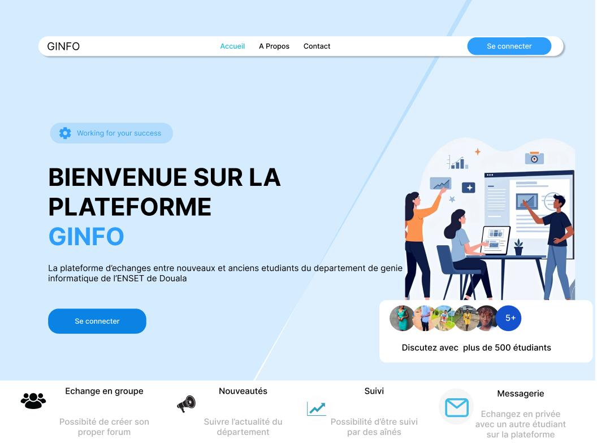
5
SOLUTION PROPOSEE
Pour palier à ce problème, nous proposons une plateforme d’échange entre anciens et nouveaux étudiants
© Année Académique 2024 - 2025

Slide 7
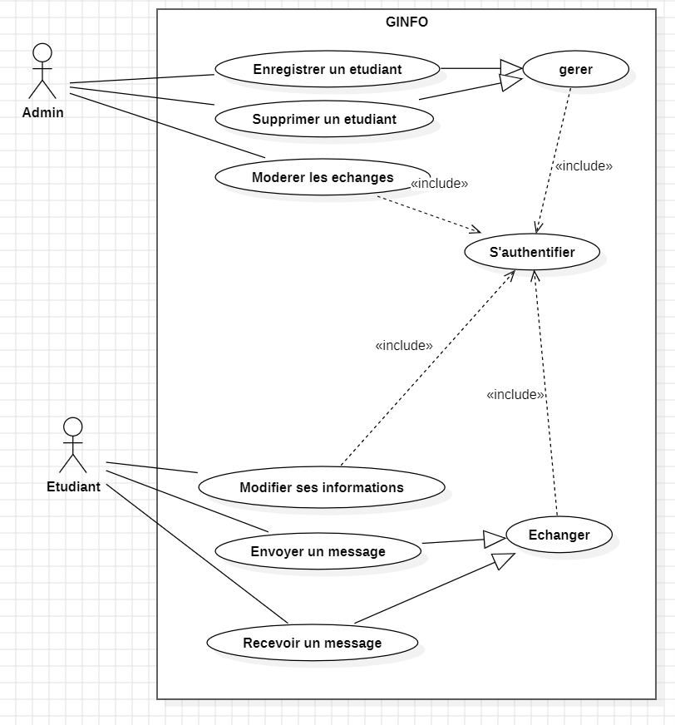
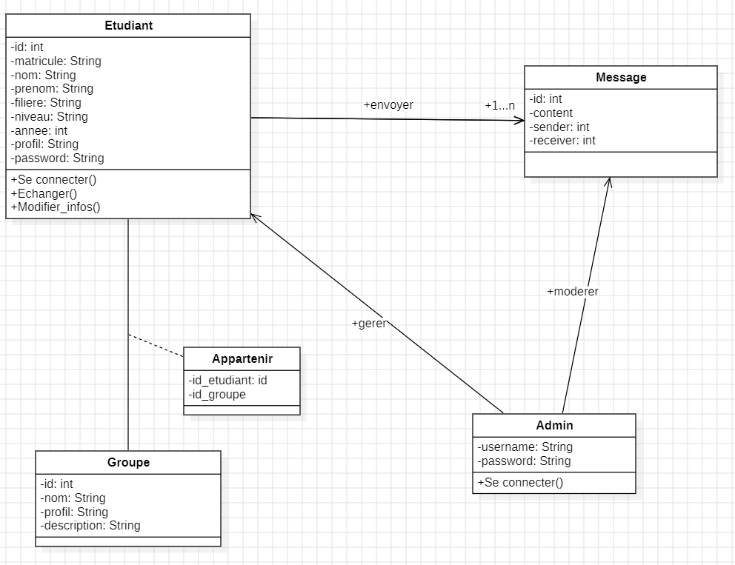
7
ANALYSE
Diagramme de classes
Diagramme des cas d'utilisation
© Année Académique 2024- 2025

Slide 8
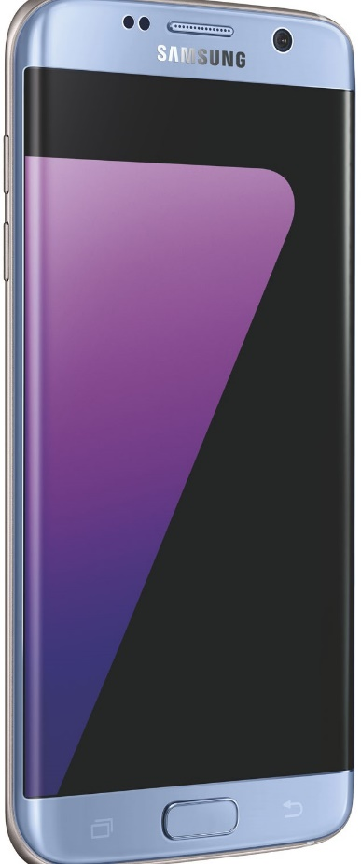

9
Conception
Outils matériels
© Année Académique 2024 - 2025

Slide 9






8
Conception
Outils
Langages de programmation et Framework
Frontend:
Backend :
© Année Académique 2024 - 2025

Slide 10


9
Conception
Outils
SGBD:
Environnements de développement :
© Année Académique 2024 - 2025

Slide 11
10
RESULTATS
SIMULATION
© Année Académique 2024 - 2025

Slide 12


11
© Année Académique 2024 - 2025

Slide 13
12
MERCI POUR VOTRE AIMABLE
ATTENTION!!!
© Année Académique 2024 - 2025

